Slide 1
SIGURNOST NA INTERNETU
UVOD
→

Slide 2
UVOD
Ovo je kviz koji će vam pomoći da se što bolje i sigurnije koristite internetom i društvenim mrežama koje internet nudi.
Za više informacija kliknite na ikonu, a za početak kviza kliknite na strelicu.
SRETNO!

Slide 3
INFORMACIJE O INTERNETU
Internet=svjetska globalna mreža koja omogućuje elektroničku povezanost između računala i njihovu međusobnu komunikaciju.
Koliko god nam bio koristan postoje i opasnosti koje “vrebaju” na internetu.

Slide 4
KVIZ
UPUTE O KVIZU
ZAPOČNI

Slide 5
UPUTE O KVIZU
Na postavljeno pitanje imate samo jedan pokušaj za odgovor.
Kviz se sastoji od 5 pitanja.
Svako pitanje nosi po jedan bod, što znači da sve ukupno ima 5 bodova.

Slide 6
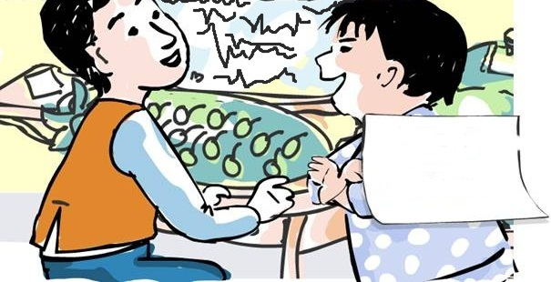
Ivan i Luka su u Lukinoj
sobi.
Luka započinje temu o
internetu i dolazi do ideje
da razmijeni svoju lozinku
od Facebook profila s
Ivanom.
DALJE→

Slide 7
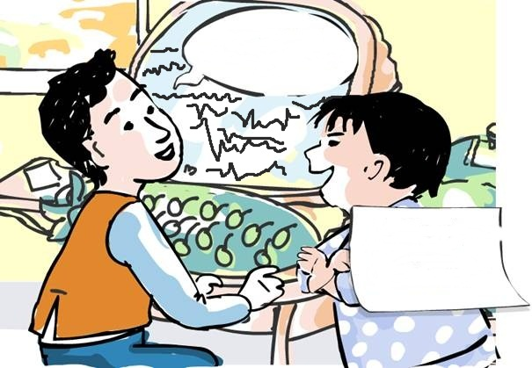
Ivane,daj mi svoju lozinku od facebook profila.
Oprosti, ali ne mogu ti
dati lozinku jer su tamo
moji privatni podatci.
Smatraš li da je Ivanova odluka ispravna?
DA
NE

Slide 8
ODGOVOR JE TOČAN!
Ne smijemo nikome davati svoje lozinke ili zaporke svojih profila s niti jedne društvene mreže na internetu zbog naše sigurnosti jer se na našim profilima nalaze naši osobni podatci.
DALJE→
1 BOD

Slide 9
ODGOVOR NIJE TOČAN!
Ne smijemo nikome davati svoje lozinke ili zaporke svojih profila s niti jedne društvene mreže na internetu zbog naše sigurnosti jer se na našim profilima nalaze naši osobni podatci.
IDI NA SLJEDEĆE PITANJE!
0 BODOVA

Slide 10
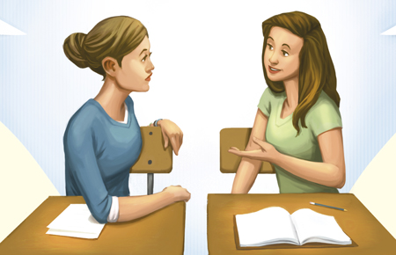
Završio je školski sat. Ana i Lucija započele su razgovor o tome kako je Ani na facebook nepoznata osoba poslala zahtjev za prijateljstvo.
DALJE →

Slide 11
Ne znam što da radim, iako mi se to baš i ne sviđa, mislim da ću prihvatiti zahtjev, što ti misliš o tome?
Ana,meni se tvoja odluka ne sviđa, bolje je da ne prihvatiš jer nikad ne znaš tko se nalazi iza navedenog imena na tom profilu.
Smatrate li da je Anina odluka ispravna?
DA
NE

Slide 12
ODGOVOR JE TOČAN!
Ne smijemo prihvaćati zahtjeve nepoznatih osoba jer nikad ne znamo tko se zapravo krije iza nekog profila.
Ako na profilu ne možemo vidjeti slike niti bilo kakve informacije o toj osobi,ne smijemo prihvaćati zahtjev za prijateljstvo.
DALJE→
1 BOD

Slide 13
ODGOVOR NIJE TOČAN!
Ne smijemo prihvaćati zahtjeve nepoznatih osoba jer nikad ne znamo tko se zapravo krije iza nekog profila.
Ako na profilu ne možemo vidjeti slike niti bilo kakve informacije o toj osobi,ne smijemo prihvaćati zahtjev za prijateljstvo.
IDI NA SLJEDEĆE PITANJE!
0 BODOVA

Slide 14
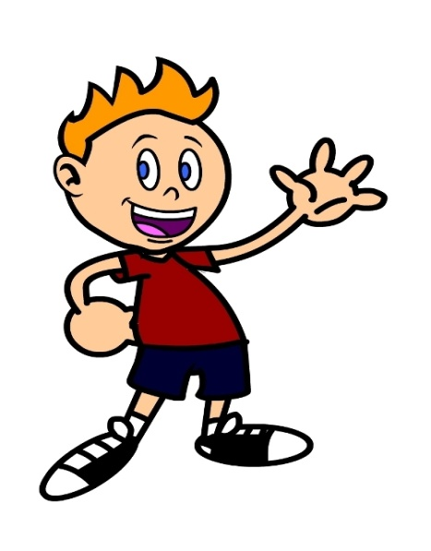
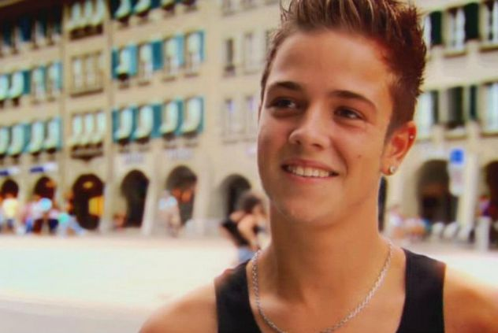
Odaberi oblačić osobe čiji je profil najispravniji (Klikni na sliku da vidiš podatke o navedenoj osobi)

Slide 15
Marko Kranjčević
Telefonski broj: 098-236-5251
Adresa: Zagrebačka 9
Radi u: Šumarija Zagreb
E-mail adresa: marko.kranjcevic@gmail.com.
Obitelj: sestra Eva i brat Ivan
Datum rođenja: 01.02.1990.

Slide 16
Miranda Novosel
Datum rođenja: 09.06.1995.
Pohađa: Srednja škola Ruđera Bošković

Slide 17
Jurica Orešković
Telefonski broj: 095-526-1223
Adresa: Getaldićeva 19
Pohađa: Osnovna škola Zagreb
E-mail adresa: jurica.oreskovic@gmail.com
Obitelj: sestre Ivana i Jana
Datum rođenja: 08.11.2002.

Slide 18
ODGOVOR JE TOČAN!
Na svoje profile na društvenim mrežama ne smijemo stavljati svoje osobne podatke, jer nas uvijek netko nepoznat pomoću toga može pratiti i tako doći do nas.
DALJE
→
1 BOD

Slide 19
ODGOVOR NIJE TOČAN!
Ne smijemo prihvaćati zahtjeve nepoznatih osoba jer nikad ne znamo tko se zapravo krije iza nekog profila.
Ako na profilu ne možemo vidjeti slike niti bilo kakve informacije o toj osobi,ne smijemo prihvaćati zahtjev za prijateljstvo.
IDI NA SLJEDEĆE PITANJE!
0 BODOVA

Slide 20
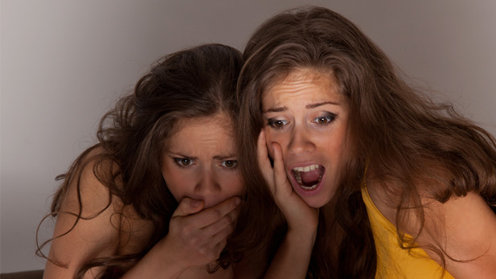
Lana i Maja su u Laninoj sobi. Zabavljaju se, gledajući razne objave na Laninom facebook profilu. Odjednom, od nepoznatog pošiljatelja, Lani stigne prijeteća poruka. Lana i Maja su prestrašene i ne znaju što učiniti.

Slide 21
Gle,Majo, tko je ova osoba!? Zašto mi šalje prijeteće poruke!? Što ću učiniti!?
Ne znam tko je to. Najbolje bi bilo prijaviti ga jer se svašta može dogoditi.
Mislite li da je Maja dobro savjetovala Lanu?
DA
NE

Slide 22
ODGOVOR JE TOČAN!
Na prijeteće poruke ne smijemo odgovarati, nego odmah moramo kontaktirati policiju i prijaviti profil s kojega dolaze prijeteće poruke.
DALJE
→
1 BOD

Slide 23
ODGOVOR NIJE TOČAN!
Na prijeteće poruke ne smijemo odgovarati, nego odmah moramo kontaktirati policiju i prijaviti profil s kojega dolaze prijeteće poruke.
IDI NA SLJEDEĆE PITANJE!
0 BODOVA

Slide 24
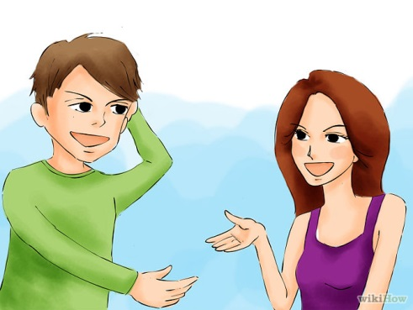
Marko i Marina šetaju parkom. Marina govori Marku kako joj je netko na Ask.fm profilu neanonimno postavio pitanje da se nađu, ali ona ne poznaje tu osobu i ne zna što učiniti.
DALJE →

Slide 25
Hm, pa ne znam baš, ja na tvom mjestu to ne bih učinio, jer iako je neanonimo i prikazano ti je ime osobe, može biti neka prijevara i nikad ne znaš što ti se može dogoditi.
Ne znam hoću li se naći s tim tipom iako ga ne poznajem, jer ne izgleda loše.
Biste li i vi postupili kao Marina?
DA
NE

Slide 26
TOČAN ODGOVOR!
Nije se pametno nalaziti s nepoznatim osobama bez nazočnosti starije osobe jer ne znamo tko to zapravo može biti.
Najbolje bi bilo da takva pitanja obrišemo ili još bolje ignoriramo.
Pritiskom na gumb
saznajte koliko znate
o sigurnosti na internetu.
1 BOD

Slide 27
NETOČAN ODGOVOR!
Nije se pametno nalaziti s nepoznatim osobama bez nazočnosti starije osobe jer ne znamo tko to zapravo može biti.
Najbolje bi bilo da takva pitanja obrišemo ili još bolje ignoriramo.
Pritiskom na gumb
saznajte koliko znate
o sigurnosti na internetu.
0 BODOVA

Slide 28
Bodovi:
0/5 – Trebali bi ste se informirati o sigurnosti na internetu
1/5 – Još informacija ..
2 i 3/5 – Djelomično..
4/5 – Vrlo dobro ☺
5/5 – Odlično !

Slide 29
Ako želite kviz možete ponovno rješavati ili
možete završiti s njim.
ZAVRŠI KVIZ!
PONOVI KVIZ!

Slide 30
KRAJ

